Slide 1

횡단측량보고서
2011. 11. 15
뼛속까지 토목
20425716 정 성 실
20627543 김 지 현
20627886 장 지 석
20726295 김 기 일
20726240 정 경 락
20926338 김 승 현

Slide 2


목차
과업위치 및 노선도
측량방법
횡단면도
고 찰

Slide 3
과업 위치 및 노선도

Slide 4

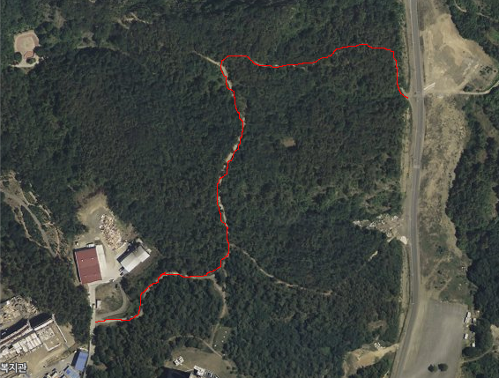
노선도
SESSION
01 CONTENTS

Slide 5
측량방법

Slide 6
측 량 방 법
(1) 기계점 a에 레벨을 세운다.
(2) 중심점 표척의 눈금을 읽고 야장에 기입한다.
(3) 중심점에서 횡단측첨 Ln까지의 거리와 표척의 눈금을 측정하여 야장에 기입한다.
(4) 기계점 b에 레벨은 세운다.(기계점 a에서 모든 측량이 가능하면 기계점b로 옮길 필요가 없다.)
(5) 중심점 표척의 눈금을 읽고 야장에 기입한다.
(6) 중심점에서 횡단측첨 Rn까지의 거리와 표척의 눈금을 측정하여 야장에 기입한다.
(7) 위의 (1)~(6) 작업을 반복한다.
(8) 각 횡단측점의 지반고를 모두 계산한다.

Slide 7
횡단측량
야장

Slide 8
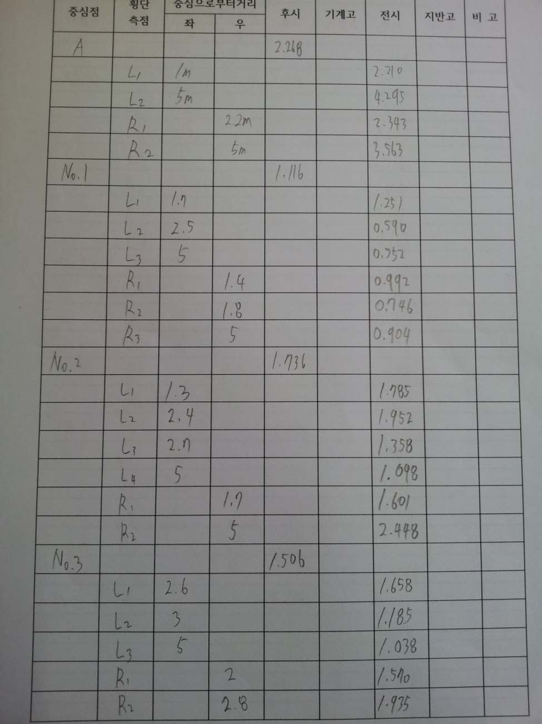
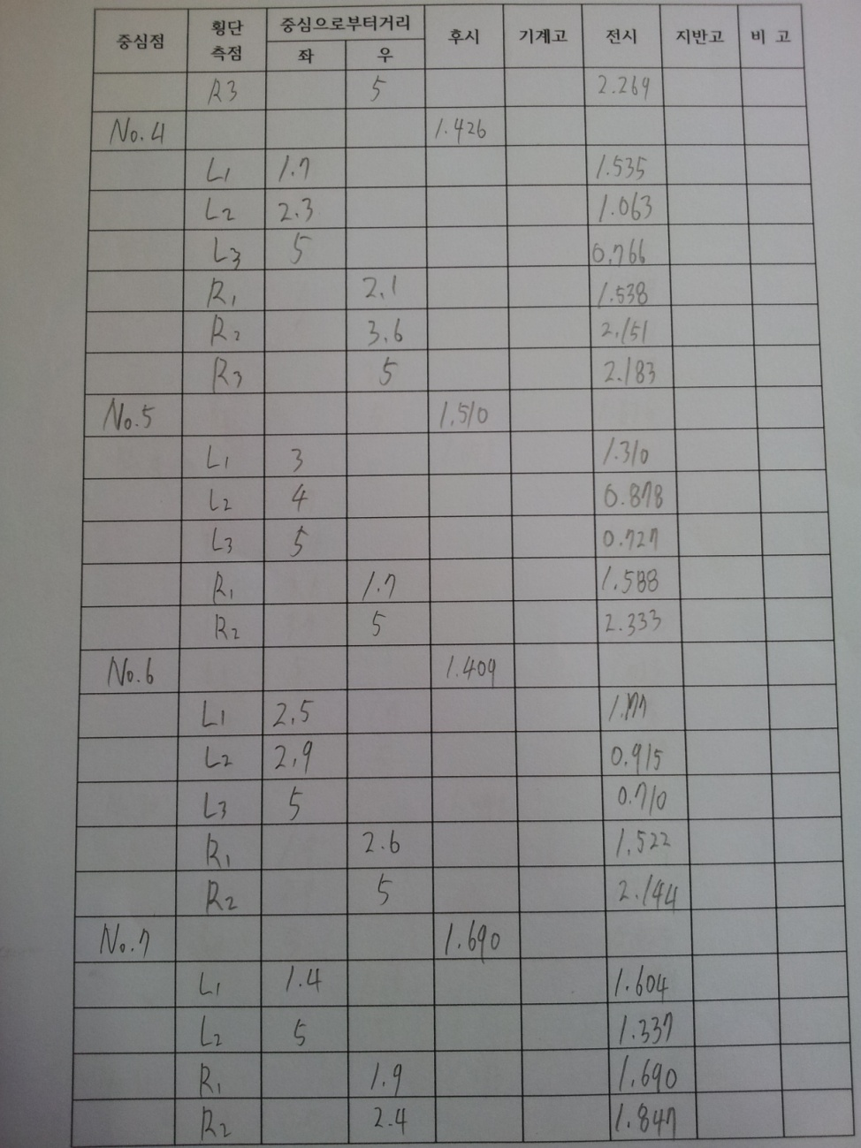

Slide 9
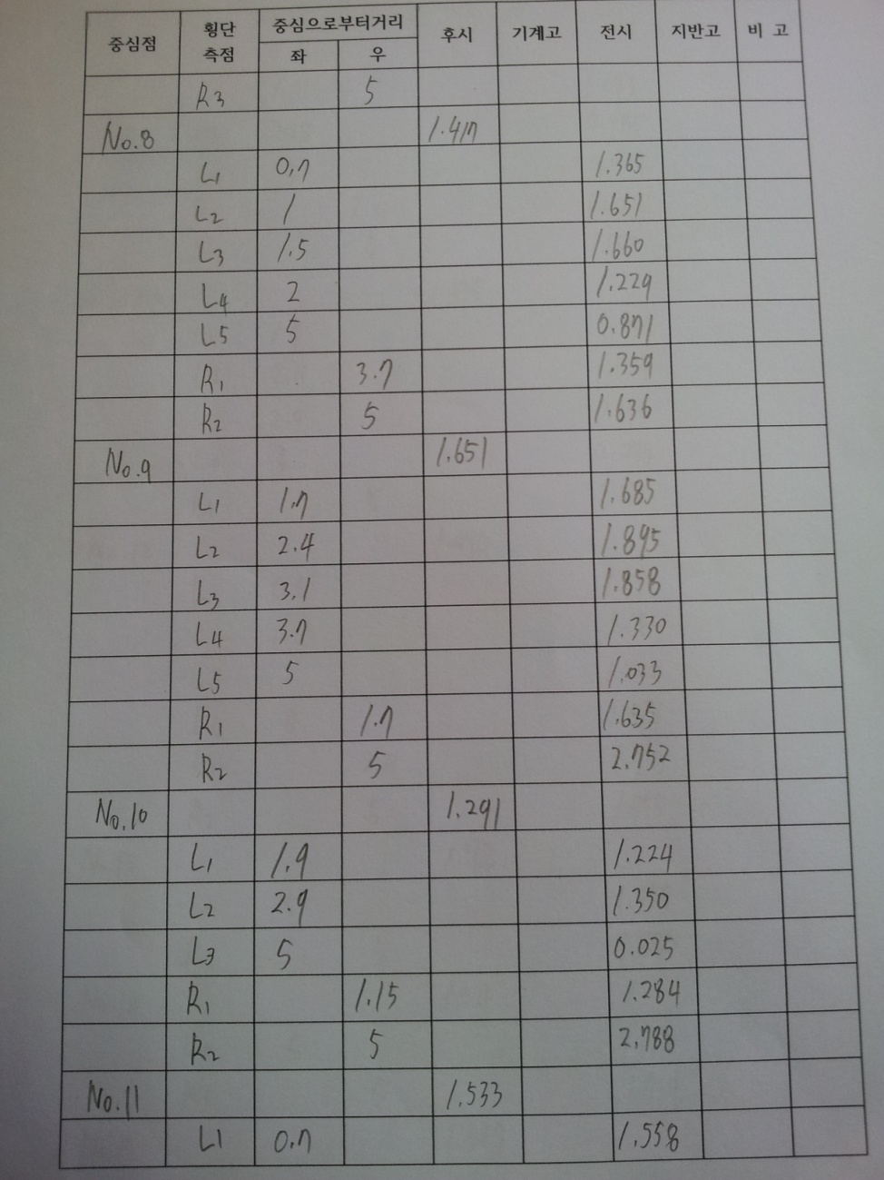
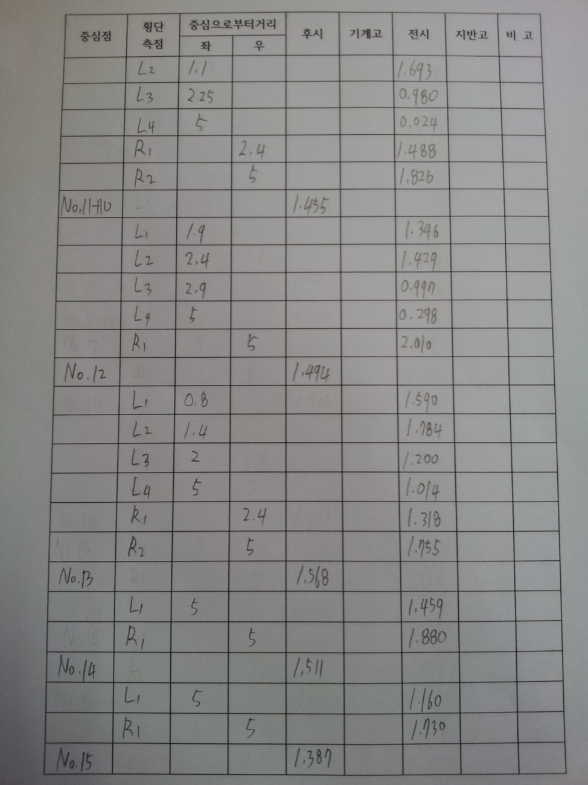

Slide 10
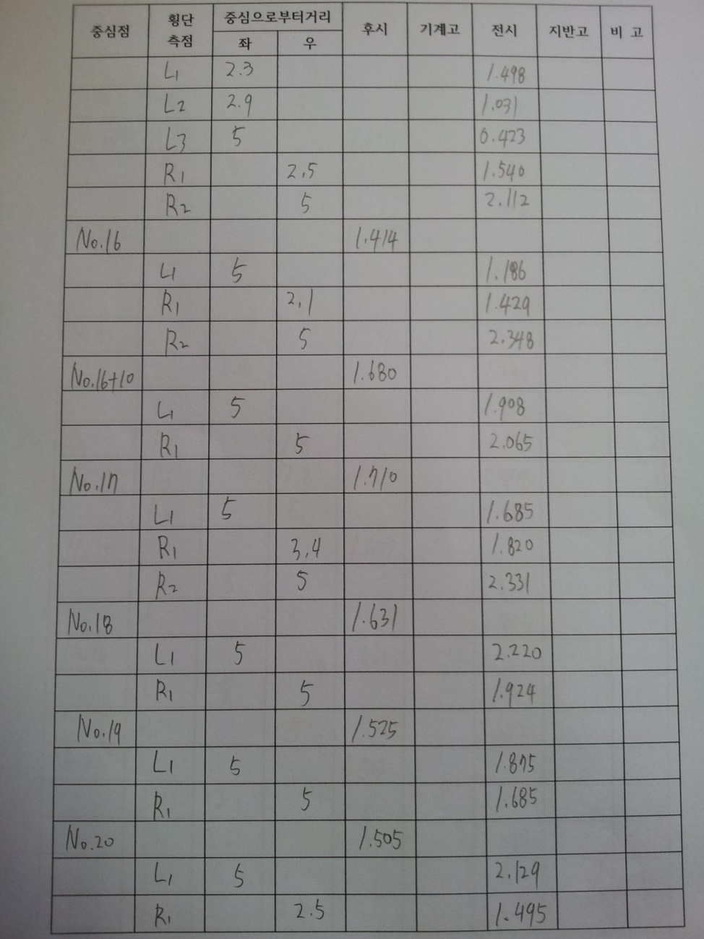
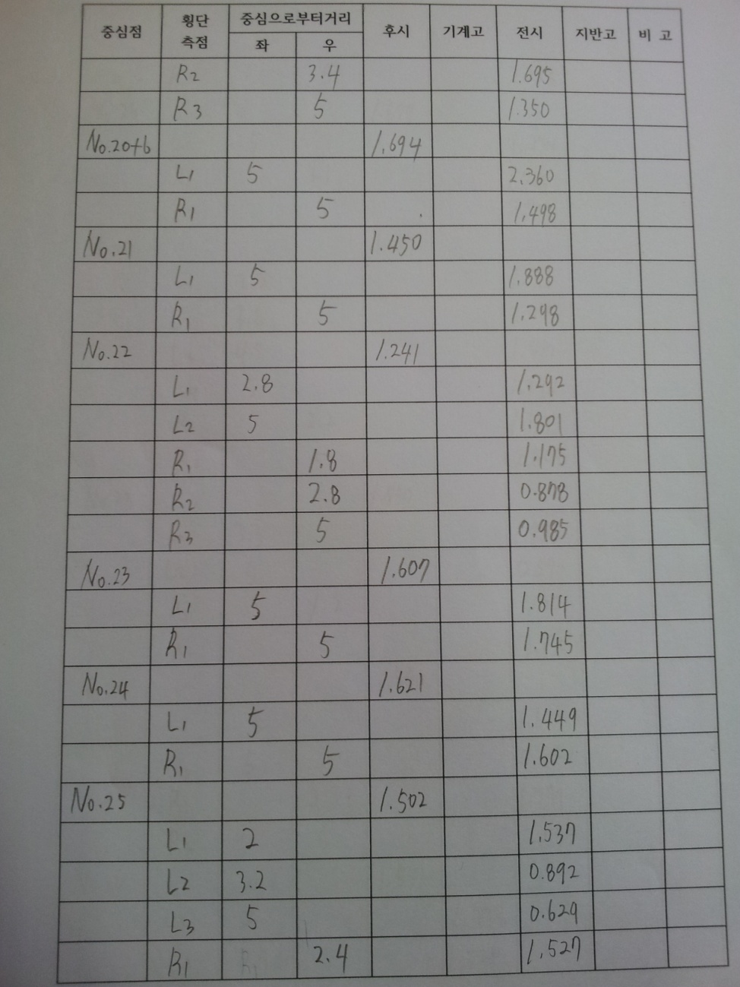

Slide 11
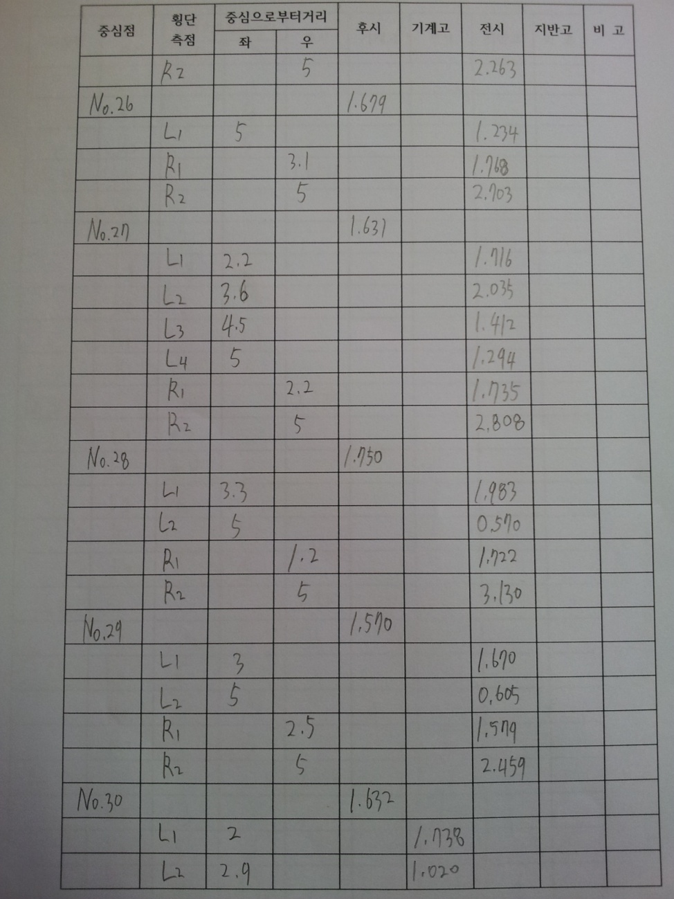
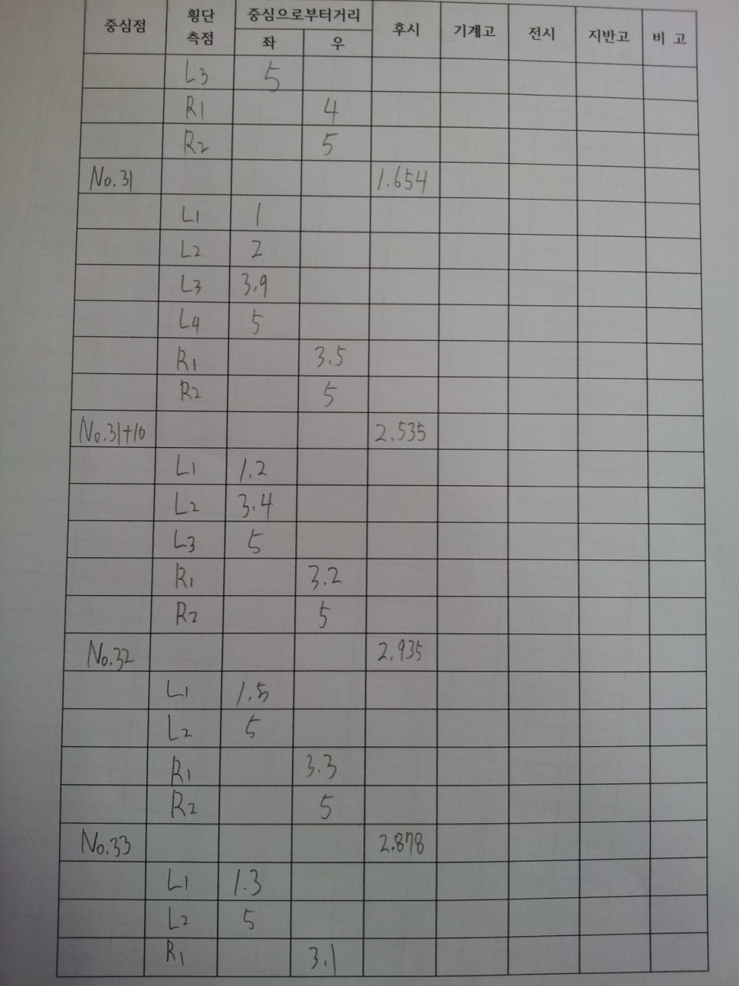

Slide 12
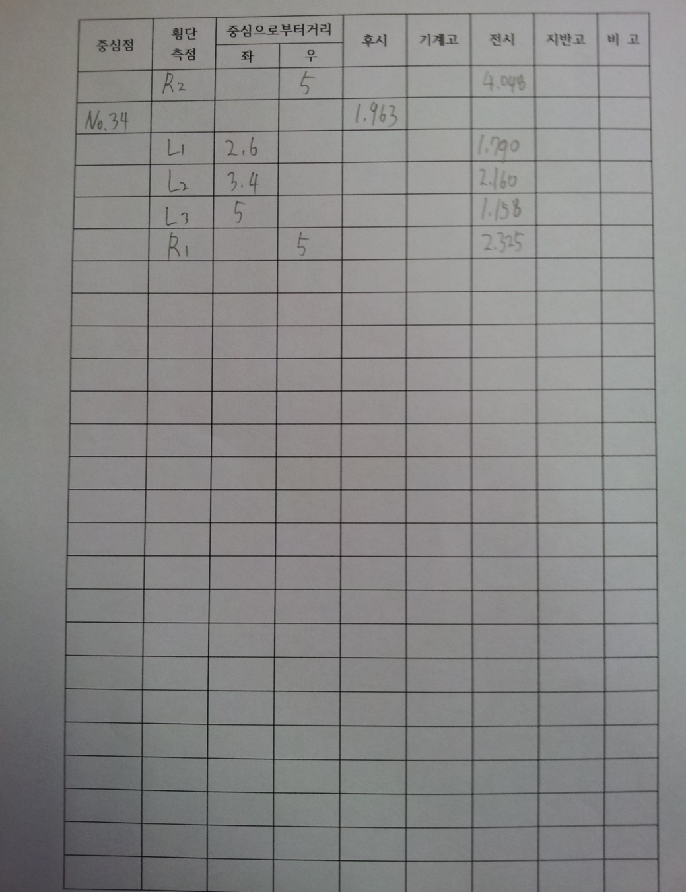

Slide 13
횡단면도

Slide 14
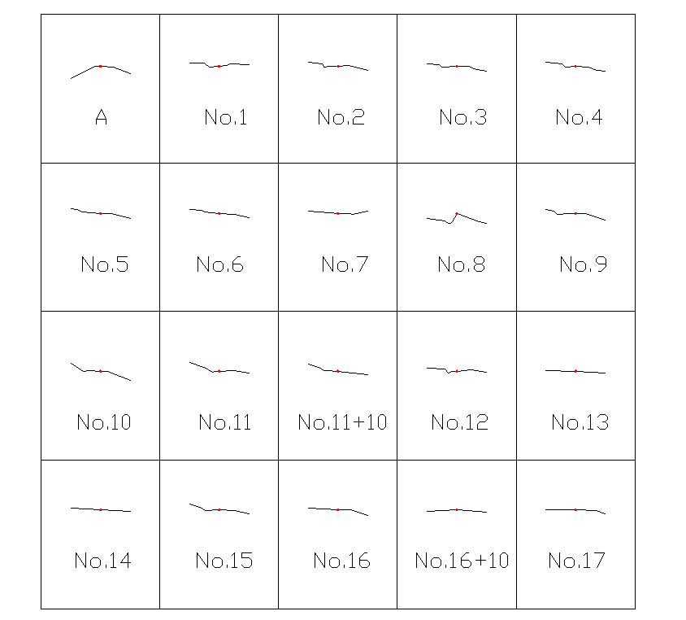
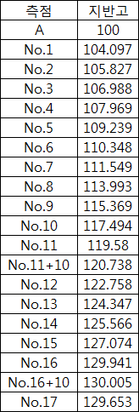

Slide 15
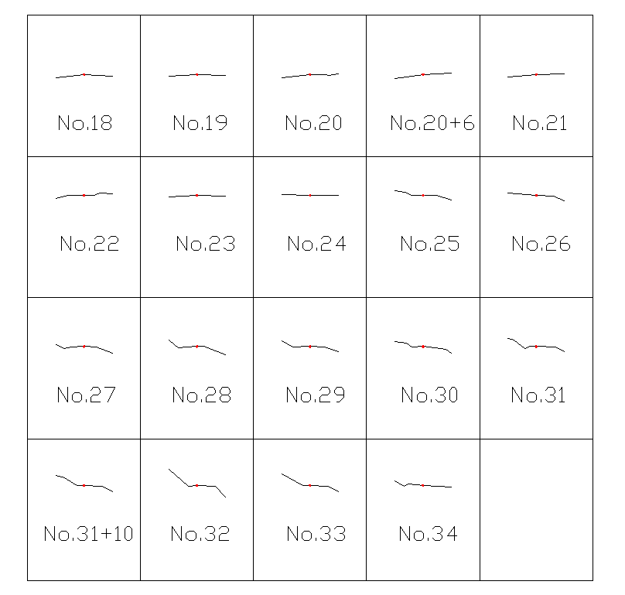
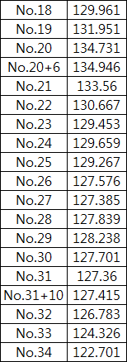

Slide 16
고 찰

Slide 17
※ 횡단측점에 표척을 세울때 수풀이 우거져서 어려움이 있었습니다.
※ 벌이나 벌레가 많이 있어서 측량을 하는데 어려움이 있었습니다.
※ 레벨을 세우기 전 적절한 위치를 선정하기 좀 어려웠습니다.

Slide 18

Q&A

Slide 19
THANK YOU

